Slide 1


Pipoco
Orientadora:
Sandra Maria Silveira
Alunos:
Álvaro Soares, Breno Morais, Carlos Reinis, Vitor Silva

Slide 2
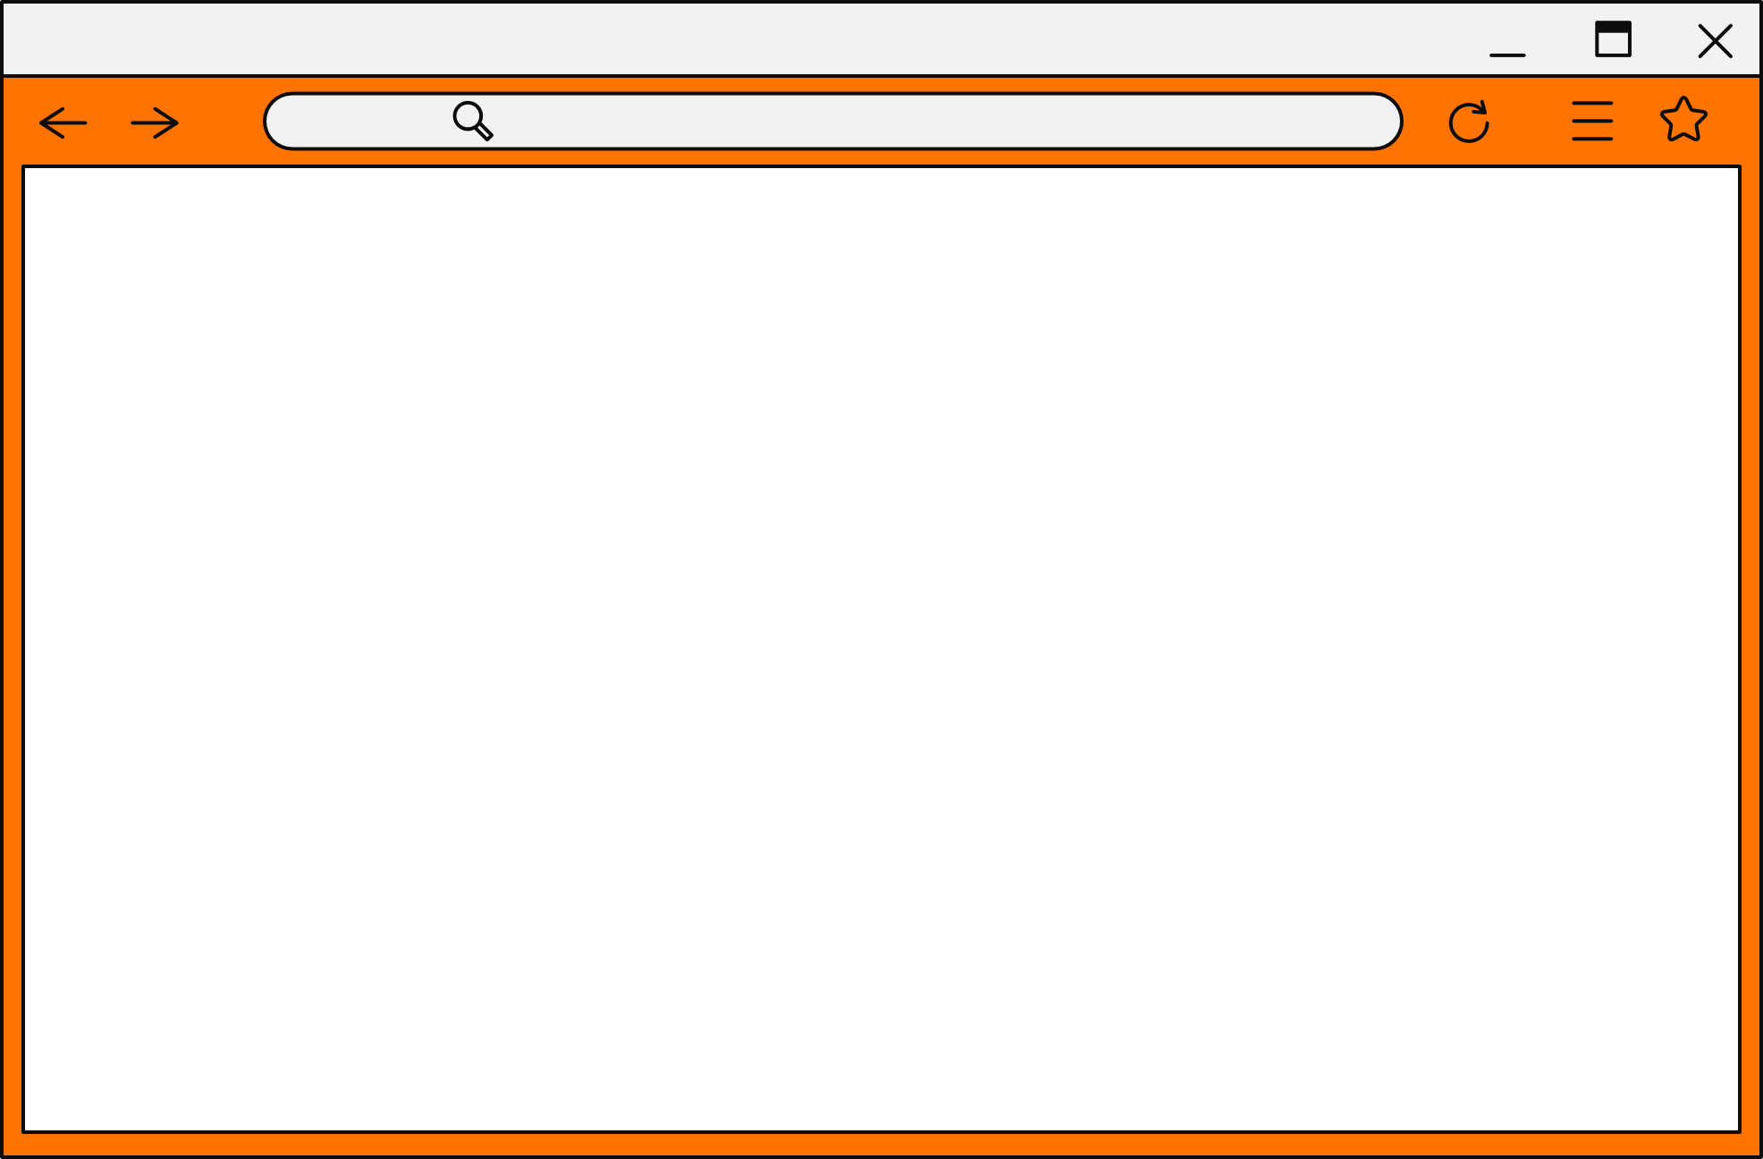




Problema
Meios para encontrar filmes correlatos que existem são de difícil entendimento
Filmes correlatos são apenas "produções com os mesmos gêneros"
Frustração por aquilo que assistiu não ser o que esperava.

Slide 3
Tempo
30 minutos é o tempo de procura médio de um filme, segundo pesquisa feita pelo grupo
Tempo de procura
25%
Pessoas gastam um quarto de um longa-metragem apenas procurando por ele
"O homem que tem coragem de desperdiçar uma hora do seu tempo não descobriu o valor da vida." (CHARLES DARWIN)
Filme
75%

Slide 4

Objetivos
Correlação orgânica
Economizar tempo do usuário

Slide 5



Público-alvo
Jovens
Adultos

Slide 6

Requisitos
Cadastro de usuários
Pesquisa por filmes e séries
Personalização de perfil
Realziar correlação de obras
Visualizar correlações

Slide 7
Solução Implementada

Slide 8

Conclusão
Pontos positivos
Desenvolver do 0 com muita liberdade e passando por todas as etapas
Colocando em prática tudo que foi aprendido nos estudos
Trabalhar e com pessoas novas, podendo aprender com elas

Slide 9

Desafios
Colocar em prática conhecimentos recém adquiridos
Conciliar estudos de outros microfundamentos
Juntar todas ideias e opiniões do grupo e transformar em só 1 site

Slide 10

Aprendizado
Linguagens web, Git e Github
Trabalho em equipe em ambiente de desenvolvimento
Processo de desenvolvimento web

Slide 11

Muito Obrigado !
pipoco.vercel.app

